Slide 1

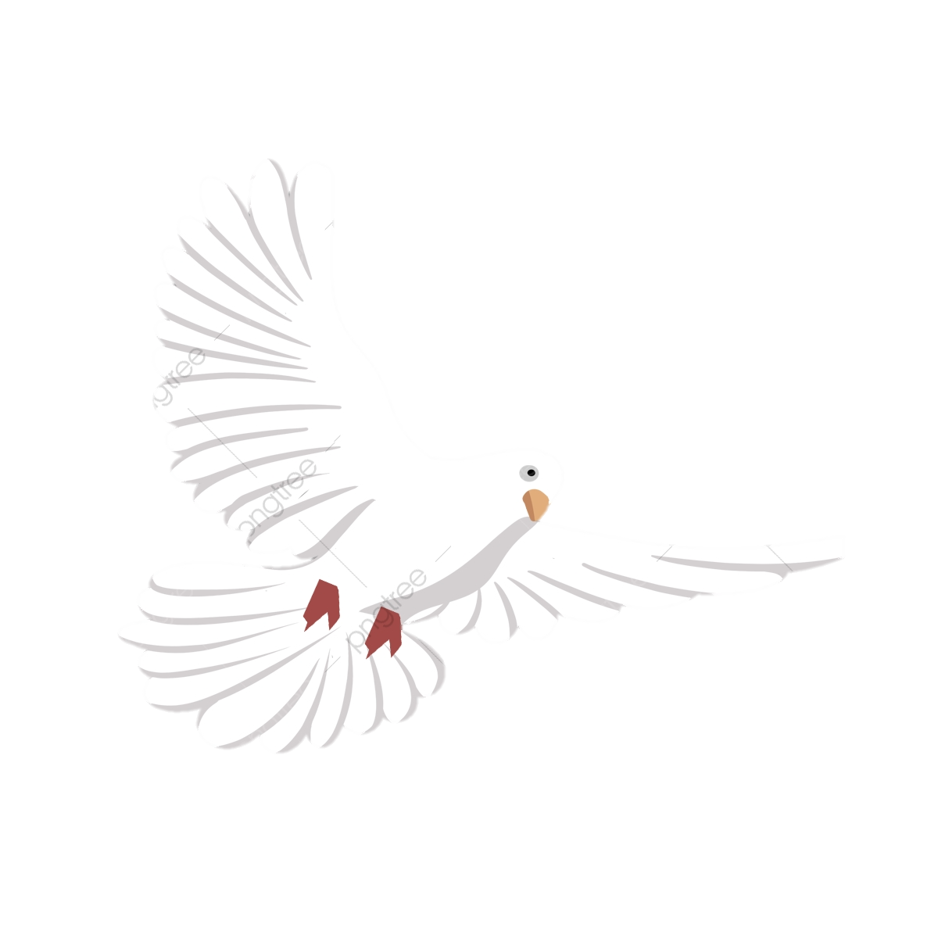
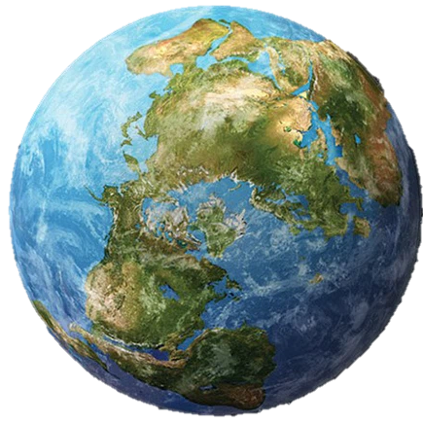
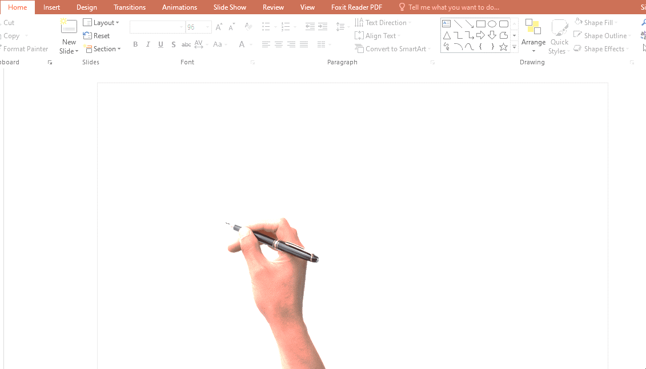
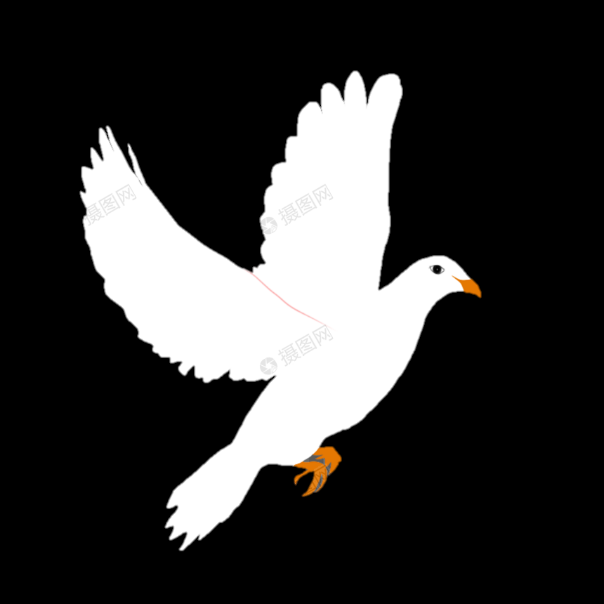
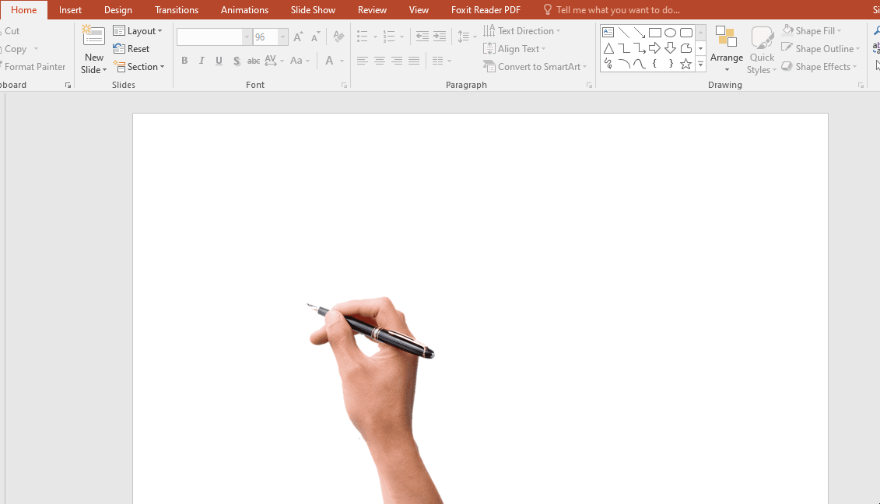
NGỮ VĂN 6 KẾT NỐI TRI THỨC
BÀI 9
TRÁI ĐẤT – NGÔI NHÀ CHUNG

Slide 2
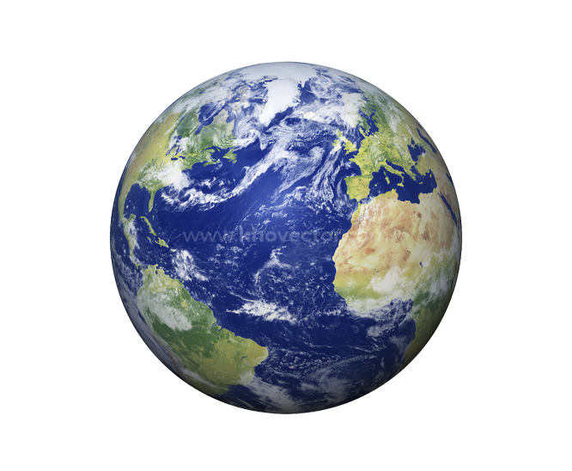

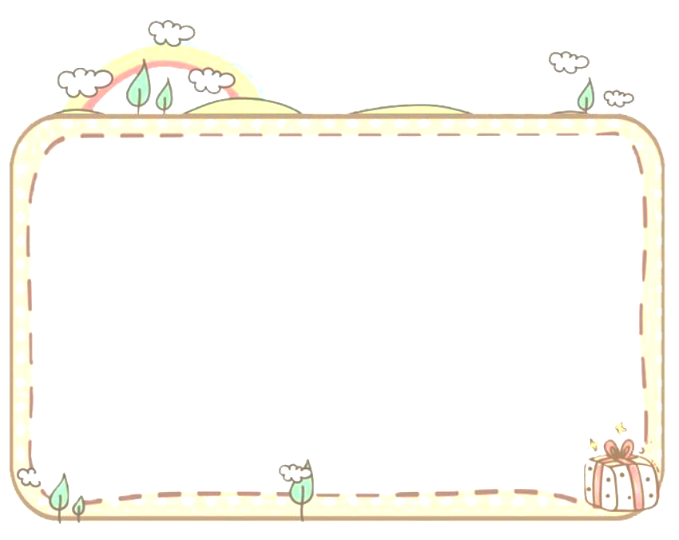

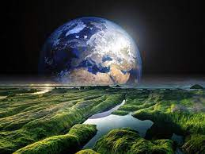
THỰC HÀNH TIẾNG VIỆT
Khởi động
Câu 1. Bằng chứng nào cho thấy VB “Trái Đất – cái nôi của sự sống” là văn bản?
Câu 2. Đoạn văn em vừa viết ở phần viết kết nối có thể coi là một văn bản không? Vì sao?

Slide 3
THỰC HÀNH TIẾNG VIỆT
Khởi động
Câu 1.
Bằng chứng cụ thể để khẳng định Trái Đất - cái nôi của sự sống là một văn bản:
- Trái Đất - cái nôi của sự sống có các yếu tố: Nhan đề, đề mục các phần (5 phần), có 5 đoạn văn và bức tranh minh họa cho nội dung văn bản.
- Văn bản được triển khai theo quan hệ nguyên nhân - kết quả.
- VB Trái Đất - cái nôi của sự sống có chứa đựng thông điệp ý nghĩa rõ ràng và tất cả các thông tin đều tập trung vào vấn đề chính.

Slide 4
THỰC HÀNH TIẾNG VIỆT
Nhắc lại lí thuyết
I. Nhắc lại lí thuyết
1. Văn bản:
a. Ví dụ:
b. Đặc điểm của văn bản:
- Là một đơn vị giao tiếp có tính hoàn chỉnh về nội dung và hình thức;
- Tồn tại ở dạng viết hoặc dạng nói.
- Dùng để trao đổi thông tin trình bày suy nghĩ, cảm xúc, chứa thông điệp ý nghĩa…

Slide 5
THỰC HÀNH TIẾNG VIỆT
Nhắc lại lí thuyết
c. Loại văn bản: có nhiều cách phân loại VB như:
- Dựa vào chức năng giao tiếp có VB nghị luận, VB văn học, VB thông tin.
- Dựa vào tình đa dạng của phương tiện, phương thức truyền tải thông tin có: VB thông thường, VB đa phương thức.
- Dựa vào hình thức xuất hiện có: VB viết, VB nói.

Slide 6
THỰC HÀNH TIẾNG VIỆT
Nhắc lại lí thuyết
2. Đoạn văn trong văn bản:
a. Đặc điểm:
Đoạn văn là bộ phận quan trọng của văn bản, có sự hoàn chỉnh tương đổi về ý nghĩa và hình thức, gồm nhiều câu (có khi chỉ có một câu) được tổ chức xoay quanh một ý nhỏ.
Đoạn văn bắt đầu bằng chữ cái viết hoa lùi vào đầu dòng, kết thúc bằng một dấu chấm câu.

Slide 7
THỰC HÀNH TIẾNG VIỆT
Nhắc lại lí thuyết
2. Đoạn văn trong văn bản:
b. Chức năng đoạn văn trong văn bản:
Mở đầu văn bản
Trình bày một khía cạnh nào đó của nội dung chính.
Kết thúc văn bản hoặc mở rộng liên kết vấn đề.

Slide 8
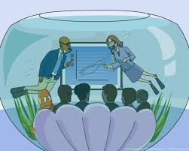

THỰC HÀNH TIẾNG VIỆT
II. Thực hành
Bài 1/trang 81:
THẢO LUẬN NHÓM
Qua văn bản “Trái Đất – cái nôi của sự sống”, em hãy nêu những bằng chứng cụ thể để khẳng định nó là một văn bản?

Slide 9
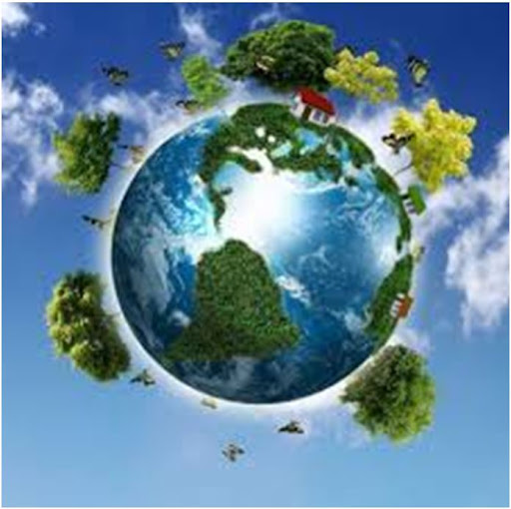

THỰC HÀNH TIẾNG VIỆT
II. Thực hành
Bài 1/trang 81: Các bằng chứng cụ thể để khẳng định “Trái Đất – cái nôi của sự sống” là một văn bản:
Hoàn chỉnh về nội dung và hình thức.
Tồn tại ở dạng viết.
VB dùng để trao đổi thông tin
Qua văn bản, tác giả trình bày suy nghĩ, cảm xúc của mình

Slide 10


THỰC HÀNH TIẾNG VIỆT
Bài 2/trang 81
Trái Đất – cái nôi của sự sống
Văn bản thông tin
Cung cấp thông tin đến người đọc
Nhan đề
Đề mục
Các đoạn văn
Các bộ phận
Tranh minh hoạ

Slide 11

THỰC HÀNH TIẾNG VIỆT
Bài 3/ trang 81
* Những thông tin từ văn bản Trái Đất- cái nôi của sự sống:
Trái Đất là hành tinh duy nhất trong hệ mặt trời có sự sống
Nhờ có nguồn nước trên Trái Đất, sự sống trên Trái Đất mới bắt đầu.
Sinh vật, con người chung sống phát triển trên Trái Đất
Trái Đất hiện đang đối mặt với những vấn đề và thách thức khác nhau bắt nguồn từ con người.

Slide 12

THỰC HÀNH TIẾNG VIỆT
* Thông điệp mà em nhận được từ văn bản Trái Đất- cái nôi của sự sống : Con người cần có những suy nghĩ nghiêm túc và hành động tích cực để bảo vệ hành tinh xanh. Đó là vấn đề cần thiết và cấp bách.

Slide 13

THỰC HÀNH TIẾNG VIỆT
Bài 4/trang 82
Chọn một đoạn văn trong VB Trái Đất- cái nôi của sự sống và điền thông tin cần thiết vào bảng sau:
THẢO LUẬN NHÓM
Thứ tự đoạn văn trong văn bản | Điểm mở đầu và điểm kết thúc của đoạn văn | Ý chính của đoạn văn | Chức năng của đoạn văn trong văn bản

Slide 14
THỰC HÀNH TIẾNG VIỆT
Bài 4/trang 82
Thứ tự đoạn văn trong văn bản | Điểm mở đầu và điểm kết thúc của đoạn văn | Ý chính của đoạn văn | Chức năng của đoạn văn trong văn bản
Đoạn 4 (Con người trên Trái Đất) | Điểm mở đầu: Đỉnh cao kì diệu của sự sống trên Trái Đất chính là con người; Điểm kết thúc: Nhưng đáng buồn …và phát triển của mọi sự sống trên Trái Đất | Tác động tích cực và cả tiêu cực của con người vừa cải tạo, vừa gây tổn thương Trái Đất. | Làm rõ nét thêm nội dung của văn bản: Trái Đất là cái nôi của sự sống, và cần được bảo vệ.

